Slide 1

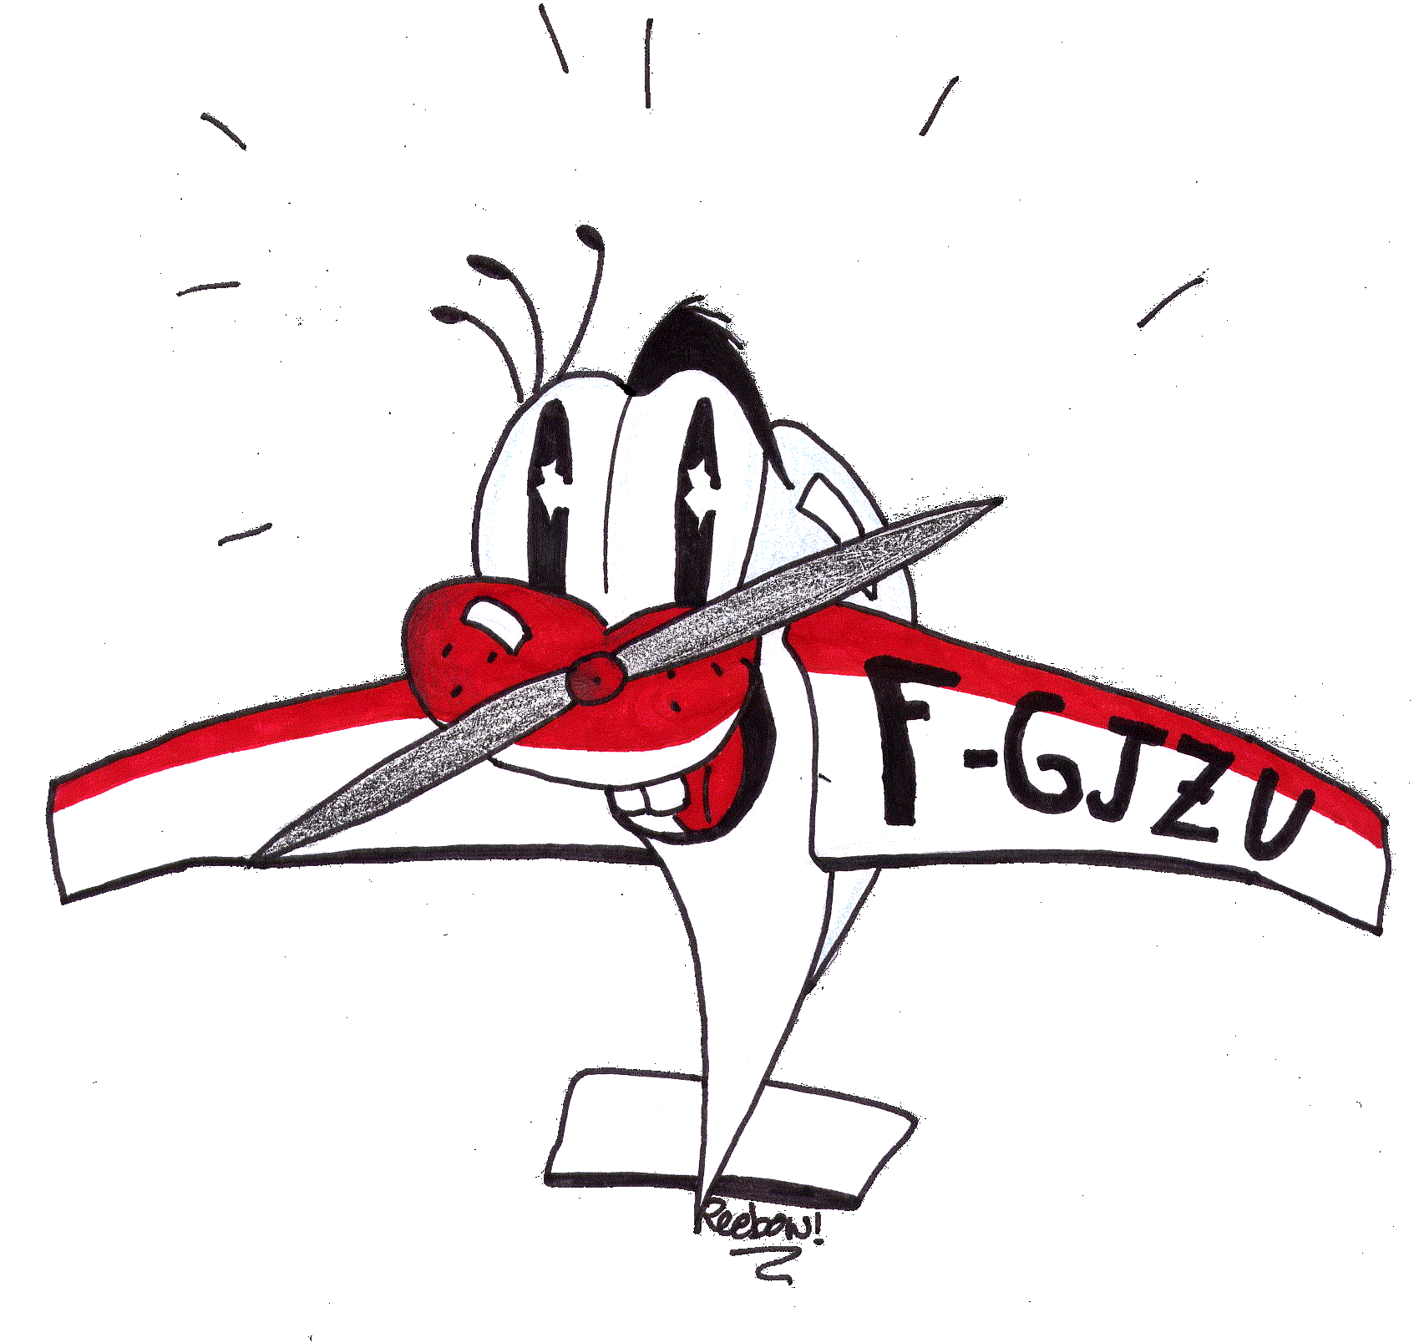
LE TOUR
DE
PISTE

Slide 2
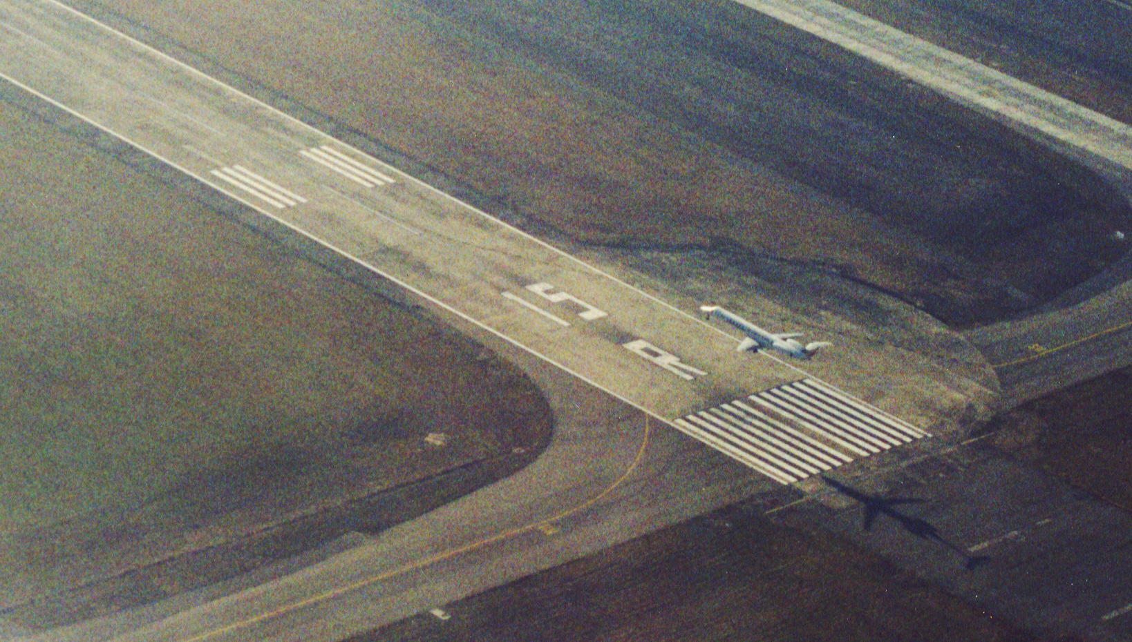
TOUT D’ABORD : LA PISTE…
Que représente le numéro écrit sur la piste ?
Aéroport de Toulouse Blagnac

Slide 3
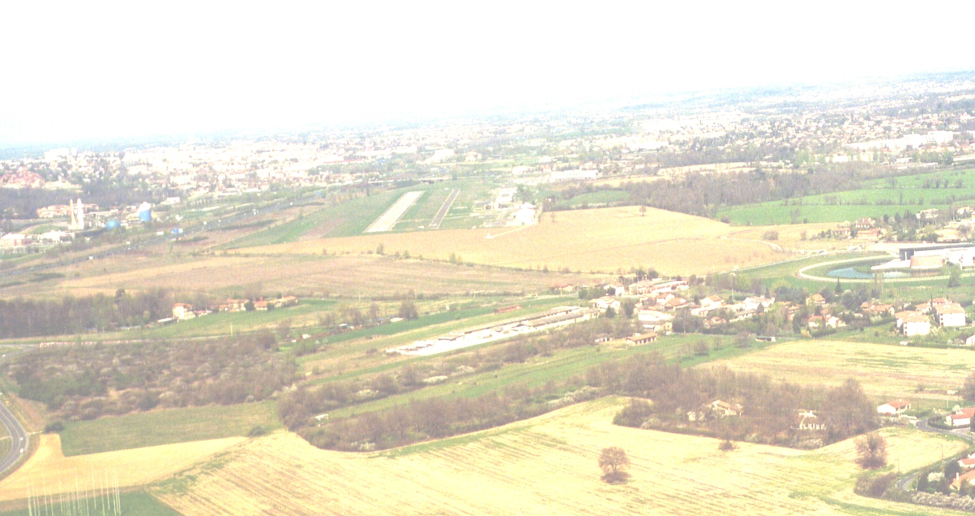

Voici une ROSE DES VENTS…
Nord 000
360
Ouest 270
Est 090
Sud 180

Slide 4
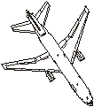
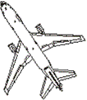
360
340
16
270
090
34
160
180

Slide 5
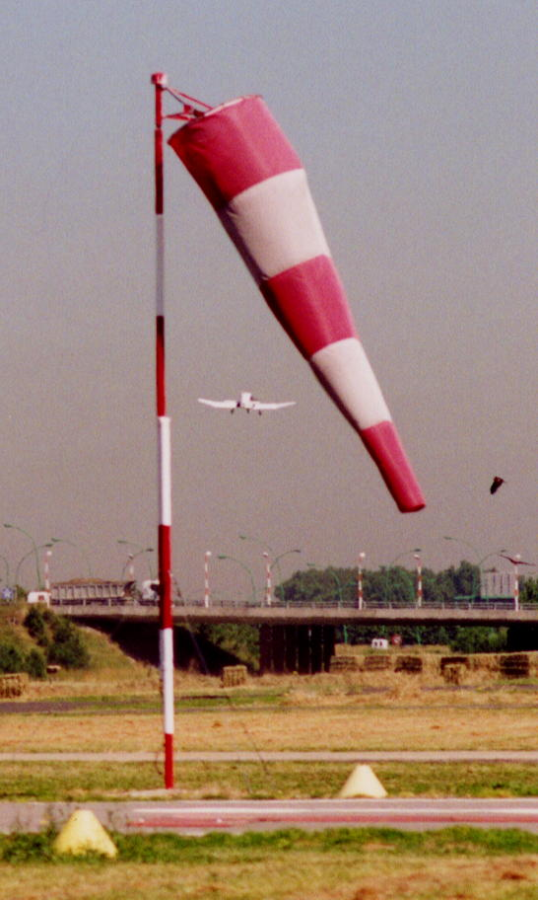
CHAQUE PISTE A DONC 2 NUMÉROS.
MAIS COMMENT DÉTERMINE T’ON LE SENS DE DÉCOLLAGE ?
C’est en fonction du sens du vent...

Slide 6
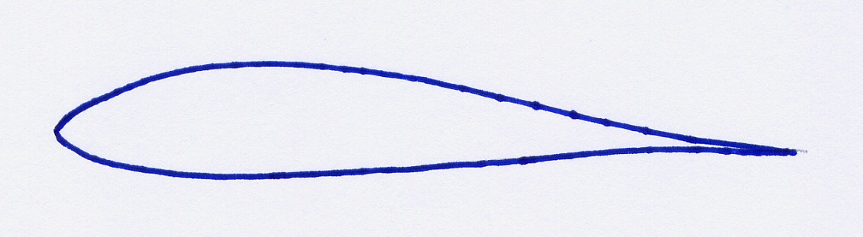
DÉCOLLE T’ON DOS OU FACE AU VENT ?
Vent de dos ?
Portance
Vent de dos
Vent total
Vent relatif
Quand le vent vient de dos, il diminue la portance de l’avion.

Slide 7
DÉCOLLE T’ON DOS OU FACE AU VENT ?
Vent de face ?
Portance
+
Vent de face
Vent relatif
Vent total
Quand le vent vient de face, il permet d’augmenter la portance de l’avion.
Voilà pourquoi on décolle FACE AU VENT !

Slide 8
Le Trajet du TOUR DE PISTE
16
34
Le tour de piste sert à atterrir et décoller en ordre. Tout le monde doit suivre le même chemin.
Il est un peu comme un ROND POINT

Slide 9
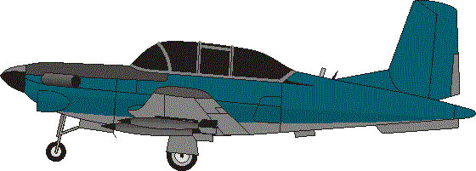
Le Trajet du TOUR DE PISTE
Sens du vent
On décolle en piste 34.
16
34
Cette phase s’appelle la MONTÉ INITIALE.

Slide 10
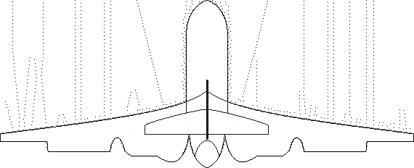
Le Trajet du TOUR DE PISTE
Sens du vent
16
34
Cette phase s’appelle le VENT TRAVERSIER.

Slide 11
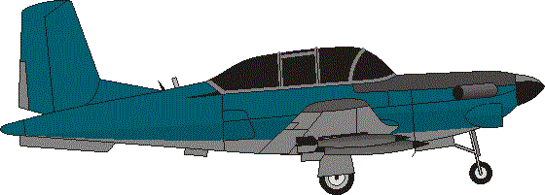
Le Trajet du TOUR DE PISTE
Sens du vent
16
34
Cette phase s’appelle la VENT ARRIÈRE 34.

Slide 12
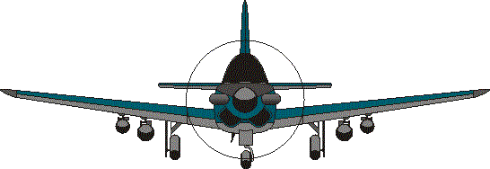
Le Trajet du TOUR DE PISTE
Sens du vent
16
34
Cette phase s’appelle L’ÉTAPE DE BASE 34.

Slide 13
Le Trajet du TOUR DE PISTE
Sens du vent
16
34
Cette phase s’appelle la FINALE 34.

Slide 14
Le Trajet du TOUR DE PISTE
Et si le vent est dans l’autre sens ?
On décolle en piste 16.
Sens du vent
16
34
Décollage
MONTÉ INITIALE

Slide 15
Le Trajet du TOUR DE PISTE
Et si le vent est dans l’autre sens ?
Sens du vent
16
34
Décollage
VENT TRAVERSIER

Slide 16
Le Trajet du TOUR DE PISTE
Et si le vent est dans l’autre sens ?
Sens du vent
16
34
Décollage
VENT ARRIÈRE 16

Slide 17
Le Trajet du TOUR DE PISTE
Et si le vent est dans l’autre sens ?
Sens du vent
16
34
Décollage
ÉTAPE DE BASE 16

Slide 18
Le Trajet du TOUR DE PISTE
Et si le vent est dans l’autre sens ?
Sens du vent
16
34
Décollage
FINALE 16

